Slide 1
CONTEO EN EDUCACIÓN PRIMARIA
ALGUNOS EJEMPLOS DE ACTIVIDADES Y
CONSIDERACIONES PARA SU ENSEÑANZA

Slide 2
En principio consideramos que contar implica:
Recitar correctamente la serie numérica (sin omisiones ni reiteraciones)
Correspondencia biunívoca (entre los elementos de la colección y los elementos de la serie numérica)
Cardinalización

Slide 3
Sin embargo no es lo mismo contar por ejemplo:
bancos en un salón, cantidad de partidos a jugarse en un cuadrangular todos contra todos, gallinas en un gallinero, bolitas que hay en un bollón, golpes de un martillo, vajilla que debo poner en la mesa para los invitados que van a llegar, dinero recaudado en una caja registradora…
Contar siempre implica más que recitar, realizar la correspondencia y cardinalizar. Implica poder encontrar una forma de organizar la información para no omitir ningún elemento a ser contado ni contar ninguno de ellos más de una vez. Así pues pueden pensarse actividades para los diferentes grados y con distintos grados de dificultad.

Slide 4
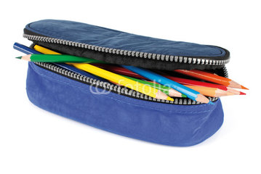
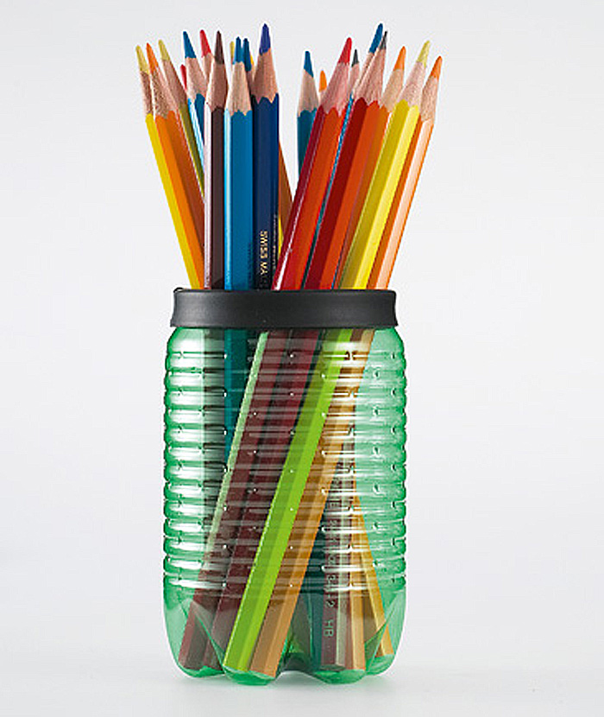
Actividades en las cuales deban realizar conteo de colecciones
¿Dónde hay más lápices? ¿En la cartuchera de la maestra o en el portalápices de la biblioteca?

Slide 5
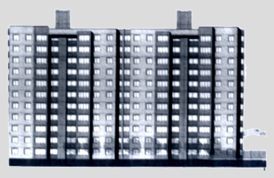
Natalia vive en el último piso de este edificio.
¿En qué piso vive?

Slide 6
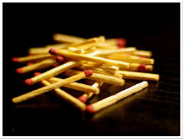
Dividir al grupo de alumnos y entregar a cada uno una caja de fósforos (la maestra entrega a cada equipo la misma cantidad de fósforos) y tienen que averiguar cuántos fósforos hay. Todos los equipos tienen la misma cantidad.
Modificado de C. Parra e I. Saiz: Enseñar matemáticas a los más chicos

Slide 7
Disponemos de cinco colores para pintar una bandera de tres franjas verticales.
No queremos que en una misma bandera se repitan colores.
Teniendo en cuenta este criterio, ¿cuántas banderas distintas podemos crear?
“Conteo, algo más que contar” Ariel Fripp El quehacer matemático en la escuela.

Slide 8
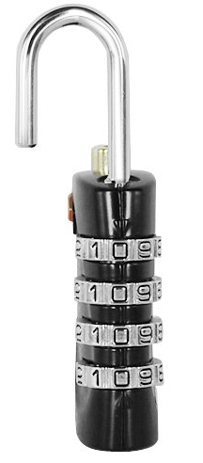
Si utilicé los dígitos 4, 6, 8 y 9 ¿cuántos claves distintas puede tener el candado?

Slide 9
La figura te muestra los distintos caminos que tiene Oscar para ir de su casa a la escuela. ¿Cuántos caminos diferentes hay que conducen a Oscar de su casa a la escuela?
Extraído de “Problemas. Olimpíadas de Casavalle”. Gustavo Bentancor. Ediciones de la Plata. 2013

Slide 10
¿Con los números 3, 8, 7 y 9 cuántos números distintos de dos cifras (sin repetir) puedo formar?
Se encuentran 5 amigos y se saludan todos.
¿Cuántos apretones de manos se dan en total?

Slide 11
Como en cada actividad a ser llevada al aula, es aconsejable tener previstos diferentes procedimientos posibles para encontrar la mejor manera de intervenir para buscar avances en los conocimientos del alumnado a la hora de realizar la puesta en común de la actividad.
En función de la organización de la información que se realice podrá variar la forma de realizar el conteo y sus soluciones.

